Slide 1


Dzień Życzliwości i Pozdrowień
21 listopada

Slide 2
21 listopada obchodzony jest jako Światowy Dzień Życzliwości i Pozdrowień, dzień dobrych uczynków i pozytywnych emocji.
Idea tego święta wywodzi się ze Stanów Zjednoczonych. Oryginalna nazwa święta brzmi Hallo World Day i symbolizuje cel tego dnia, czyli mówienie hallo (cześć) do przynajmniej dziesięciu osób dziennie.
Obecnie Dzień Życzliwości obchodzony jest w ponad 180 krajach. Jego celem jest uwrażliwienie ludzi na wzajemną życzliwość, wzbudzenie w nich pozytywnych emocji.

Slide 3
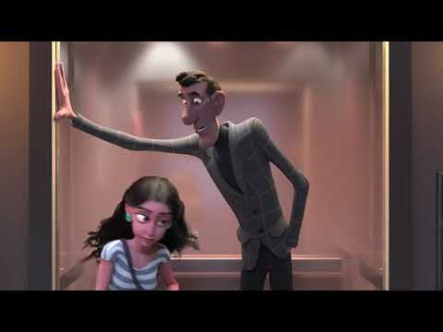

Przesłanie akcji jest proste: bądźmy życzliwi codziennie, a nie tylko od święta.
Pamiętajmy, że pozytywna energia, którą przekazujemy w świat do ludzi, wraca do nas z nawiązką.
Obejrzyj film

Slide 4

Bądź życzliwy...
Tego dnia warto uwierzyć, że w każdym z nas drzemią niewyczerpane pokłady dobra i – tak na próbę – okazać komuś bezinteresowną życzliwość. Tym bardziej, że w tej akurat kwestii naukowcy nie mają wątpliwości: bycie miłym, okazywanie dobra, rozbudzanie u siebie życzliwości wobec innych ma moc uszczęśliwiania – nie tylko obdarowanego życzliwością, ale przede wszystkim tego, który ją okazuje.

Slide 5
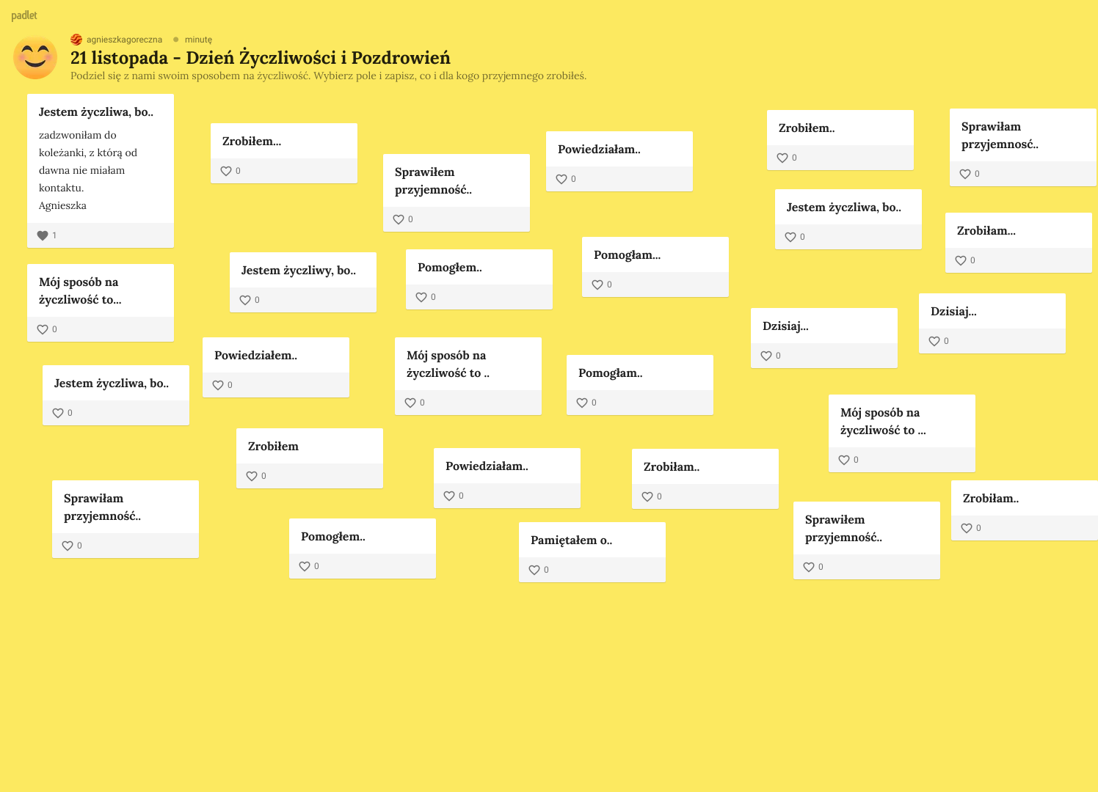
… każdego dnia!
Przez ostatnie 19 dni realizowaliście życzliwe wyzwania w ramach kampanii 19 dni bez przemocy.
Pochwalcie się, co udało Wam się zrobić.
Zapraszamy Was na stronę https://pl.padlet.com/agnieszkagoreczna/Bookmarks , gdzie możecie podzielić się swoim sposobem na życzliwość (aby dodać tekst należy najechać myszką na wybrane pole i nacisnąć ołówek :))

Slide 6
Życzymy Wam miłego
Dnia Życzliwości!
Samorząd Uczniowski Zespołu Szkolno-Przedszkolnego
w Płużnicy
Agnieszka Góreczna, Marzena Góreczna

